Slide 1
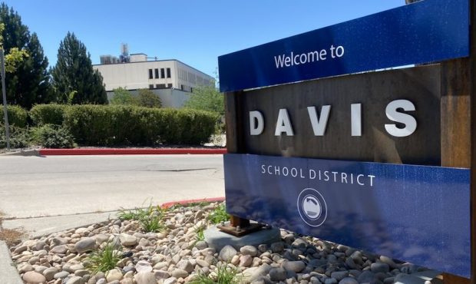


Escuela Primaria Layton
Presentación para padres del Título I
2026-2027
[School Photo]
Distrito Escolar de Davis

Slide 2


Bienvenido
Por qué importa esta información
  Gracias por colaborar con Escuela Primaria Layton para apoyar el éxito de cada alumno.
  Esta presentación explica cómo la financiación del Título I ayuda a nuestra escuela y a su familia.
  Tiene derechos y oportunidades importantes para participar en la educación de su hijo(a).
2

Slide 3
¿Qué es el Título I?
Apoyo federal al éxito estudiantil
  El Título I proporciona financiación federal para apoyar a los estudiantes con mayor riesgo de quedarse atrás.
  Los fondos ayudan a las escuelas a ofrecer una enseñanza de alta calidad y a reducir las brechas de rendimiento.
  Todas las escuelas Título I utilizan estos recursos para fortalecer el aprendizaje de todos los estudiantes.
$
Financiación Federal
→ Apoyo al Estudiante
→ Escuelas más fuertes
3

Slide 4

Cómo califican las escuelas
Según la necesidad del estudiante
  El estatus de Título I se asigna en función del porcentaje de estudiantes que reciben comida gratuita o a precio reducido.
  Las escuelas con un porcentaje gratuito y reducido de al menos el 40% son elegibles para un programa Título I a nivel escolar.
4

Slide 5
¿Qué es un Programa Escolar?
Actualización de todo el programa educativo
  La escuela utiliza fondos del Título I para mejorar todo el programa educativo.
  Los recursos fortalecen la enseñanza, las intervenciones y el apoyo en toda la escuela.
Lectura
Matemáticas
Escuela Primaria Layton
Apoyo
Desarrollo de Personal
5

Slide 6

¿Quién se beneficia?
Sirviendo a todos los estudiantes
  Los fondos del Título I se utilizan para servir a todos los estudiantes con el fin de mejorar el rendimiento académico.
  Cada aula y nivel educativo puede beneficiarse de programas y recursos reforzados.
6

Slide 7
Asistencia adicional para estudiantes
Objetivo de uSpport cuando fue necesario
  Los fondos del Título I proporcionan ayuda adicional para estudiantes que tienen dificultades para alcanzar los objetivos de rendimiento.
  Las intervenciones están diseñadas para ayudar a cada niño(a) a alcanzar las expectativas del curso.
1
2
3
4
Identificar la necesidad
Proporcionar apoyo
Monitorizar el progreso
Celebra el crecimiento
7

Slide 8
Requisitos para un Programa Escolar
Tres elementos esenciales
✓
La escuela debe tener un número de almuerzos gratuitos y reducidos de al menos el 40%.
✓
La escuela debe recopilar y analizar datos que afecten al rendimiento estudiantil.
✓
La escuela debe desarrollar un plan integral del sitio y revisar anualmente su efectividad.
8

Slide 9
Documentos clave del Título I
Recursos importantes para familias
Política de Participación Familiar
Compacto de Escuela-Hogar
Cómo las familias colaboran con la escuela
Responsabilidades compartidas en el aprendizaje
Derecho de los Padres(Tutores) a Saber
Plan Escolar Integral
Sus derechos como padre/tutor
Plan de mejora escolar y objetivos (metas)
9

Slide 10

Política de Participación Familiar
Actualizado cada primavera
  Cada escuela con Título I desarrolla y modifica una Política de Participación Familiar cada primavera.
  La política describe cómo la escuela y las familias colaboran para apoyar el aprendizaje de los estudiantes.
10

Slide 11
Dónde encontrar la Política de Participación Familiar
Página web de la escuela
Documentos para el principio de año
Una copia se encuentra en el sitio web de la Escuela Primaria Layton
Proporcionado a cada familia al inicio del año en su cuenta de tutor de MyDSD, o puede obtener una copia en la oficina de la Escuela Primaria Layton.
Pregunta a la oficina de su escuela si necesita una copia.
11

Slide 12
Compacto de la Escuela-Hogar
Una colaboración para el aprendizaje
  Cada escuela Título I desarrolla y modifica un Compacto de la escuela- Hogar cada primavera.
  El compacto establece las responsabilidades compartidas de la escuela, las familias y los estudiantes.
Escuela
+
Familia
Éxito estudiantil
12

Slide 13

Derecho de los Padres (Tutores) a Saber
Su derecho a las cualificaciones docentes
  Los padres y tutores tienen derecho a conocer las cualificaciones profesionales de los maestros de aula.
  Este derecho se aplica a todas las familias de las escuelas de Título I del distrito escolar de Davis.
14

Slide 14
Solicitando información sobre la cualificación del maestro(a)
  La ley federal exige que el distrito proporcione esta información de manera oportuna si se solicita.
  Contacta con el administrador de su edificio para solicitar información sobre la cualificación docente.
1
2
3
Solicitud de los padres
Contacta con el administrador
Distrito
Proporciona información
15

Slide 15

Derecho a solicitar una reunión
Su voz en las decisiones educativas
  Los padres (tutores) pueden solicitar reuniones regulares para hacer sugerencias y participar en las decisiones sobre la educación de su alumno.
  Las escuelas deben ofrecer oportunidades para que los padres (tutores) participen, según corresponda.
Familia + Escuela = Asociación
16

Slide 16
Respuesta de la escuela
Seguimiento puntual de sus sugerencias
  La escuela debe responder a cualquier sugerencia lo antes posible.
  Su aportación ayuda a moldear programas y apoyos para todos los estudiantes.
Sugerencia enviada
Reseñas del colegio
Respuesta proporcionada
17

Slide 17
¿Preguntas o preocupaciones?
Estamos aquí para ayudar
1
2
Habla con el maestro(a) o el director(a) de su alumno.
Organiza una reunión antes o después del día escolar.
Director Pendergast| 801-402-3500
18

Slide 18
Si las preocupaciones continúan
Apoyo a nivel de distrito
  Si las preocupaciones no se resuelven, las familias pueden contactar con la oficina del Título I del distrito.
  El equipo del distrito apoya a las escuelas y a las familias para abordar las preocupaciones continuas.
1
2
3
Escuela
Familia
Distrito de
Títuto I
19

Slide 19
Contacto del Título I del DSD
Programas federales del Distrito Escolar de Davis
District Contact
Sue Caldwell, Director de Programas Federales
Freeport West, F-2
Clearfield, UT 84025
801-402-8730
20

Slide 20
Lo que las familias deben recordar
Punto clave 1
Punto clave 2
El Título I apoya el rendimiento estudiantil.
Las familias tienen voz en la educación.
Punto clave 3
Punto clave 4
Los documentos importantes están disponibles para los padres (tutores).
Las escuelas y las familias trabajan juntas.
21

Slide 21
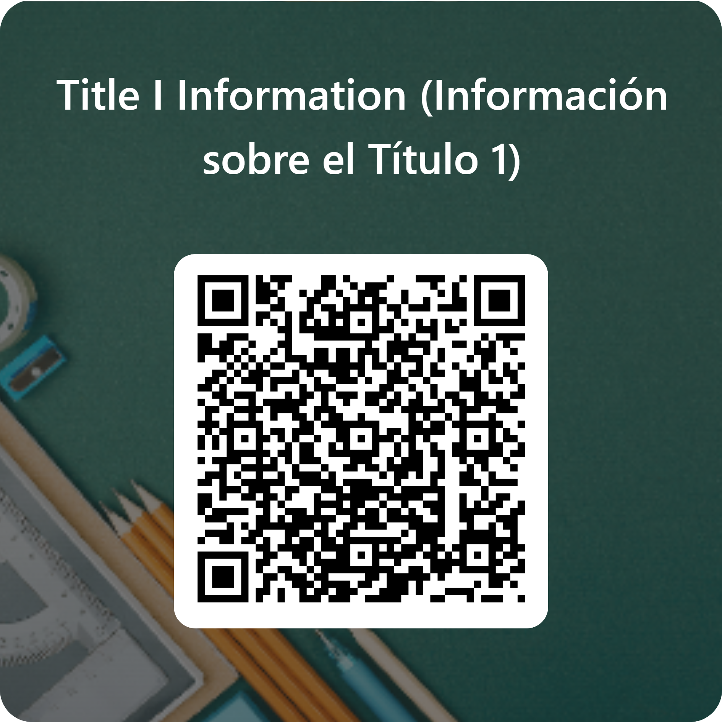
Reconocimiento
Por favor, confirme que recibió esta información
Por favor, escanee el código QR para confirmar que se le ha proporcionado información sobre el Título I.
22

Slide 22
Gracias
¿Preguntas?
Escuela Primaria Layton
801-402-3500| Sitio web de la Escuela Primaria Layton

